Slide 1
CollaboratiVET Plan de estudios para profesores/formadores/educadores de EFP
Módulo 4: Implantación del enfoque Flipped Classroom y el aprendizaje colaborativo
Unidad 4: Estrategias prácticas para cambiar el aula
Financiado por la Unión Europea. Las opiniones y puntos de vista expresados solo comprometen a su(s) autor(es) y no reflejan necesariamente los de la Unión Europea o los de la Agencia Ejecutiva Europea de Educación y Cultura (EACEA). Ni la Unión Europea ni la EACEA pueden ser considerados responsables de ellos.

Slide 2
Objetivos de aprendizaje
Comprender el papel de la novedad en el aprendizaje
Maximizar la eficacia de las interacciones cara a cara:
Facilitar la planificación eficaz de los estudiantes:
Desarrollar las habilidades clave de los estudiantes para el Flipped Learning:
Promover la mejora continua y la adaptabilidad:
Aplicar técnicas prácticas para dar la vuelta al aula

Slide 3
El papel de la novedad en el aprendizaje
En una clase invertida, en la que se invierten las estructuras tradicionales de aprendizaje, la incorporación de novedad y variedad desempeña un papel fundamental. Aumenta significativamente el compromiso de los estudiantes al transformar la forma en que se imparten los contenidos y se interactúa con ellos. La novedad estimula la curiosidad y el interés de los alumnos. Puede lograrse mediante:
Utilizar diversos tipos de multimedia, como vídeos atractivos, podcasts y simulaciones interactivas, para presentar la información de formas diversas y estimulantes.
Cambiar regularmente la estructura de las actividades en clase, alternando entre debates en grupo, proyectos prácticos y sesiones creativas de resolución de problemas.
Introducir nuevos temas o conceptos de forma interactiva, quizás mediante la gamificación o el aprendizaje basado en escenarios, para potenciar la participación activa y el pensamiento crítico.
He aquí una guía de Dana Corey sobre 13 ideas de presentaciones interactivas para implicar a los alumnos en clase:
https://www.avocor.com/blog/interactive-presentation-ideas-for-classroom/
Financiado por la Unión Europea. Las opiniones y puntos de vista expresados solo comprometen a su(s) autor(es) y no reflejan necesariamente los de la Unión Europea o los de la Agencia Ejecutiva Europea de Educación y Cultura (EACEA). Ni la Unión Europea ni la EACEA pueden ser considerados responsables de ellos.

Slide 4
El papel de la novedad en el aprendizaje
La introducción de nuevos elementos en las metodologías de enseñanza mantiene la experiencia de aprendizaje fresca y atractiva. Evita que el proceso se convierta en rutinario o monótono, lo que es clave para mantener el entusiasmo de los alumnos y evitar que se desconecten. La novedad en los métodos educativos garantiza que cada sesión de aprendizaje sea una oportunidad para el descubrimiento y la emoción.
Además, estimula activamente la participación de los alumnos en su proceso de aprendizaje. Esto conduce a una comprensión y retención más profundas del material. Cuando los estudiantes se encuentran con métodos de aprendizaje nuevos e inesperados, se implican más, cuestionan de forma más crítica y comprenden mejor.
Financiado por la Unión Europea. Las opiniones y puntos de vista expresados solo comprometen a su(s) autor(es) y no reflejan necesariamente los de la Unión Europea o los de la Agencia Ejecutiva Europea de Educación y Cultura (EACEA). Ni la Unión Europea ni la EACEA pueden ser considerados responsables de ellos.

Slide 5
Aprovechar al máximo el aprendizaje presencial
El modelo de aula invertida subraya la importancia de utilizar el tiempo de clase con eficacia. Es crucial implicar a los estudiantes en actividades que se beneficien más de la interacción directa y el debate.
Las sesiones presenciales son una oportunidad para profundizar en la comprensión de los conceptos introducidos en línea, a través de actividades interactivas y de colaboración.
Financiado por la Unión Europea. Las opiniones y puntos de vista expresados solo comprometen a su(s) autor(es) y no reflejan necesariamente los de la Unión Europea o los de la Agencia Ejecutiva Europea de Educación y Cultura (EACEA). Ni la Unión Europea ni la EACEA pueden ser considerados responsables de ellos.

Slide 6
Maximizar el aprendizaje presencial Actividades eficaces en el aula
Dé prioridad a las actividades interactivas durante las sesiones presenciales. Esto incluye debates en grupo, resolución de problemas en colaboración y proyectos prácticos que fomenten la participación activa y una comprensión más profunda de los materiales en línea. Las actividades deben estar diseñadas para aplicar y ampliar lo que los estudiantes han aprendido en línea, fomentando el pensamiento crítico y la aplicación en el mundo real.
Echa un vistazo a este artículo de Avid para saber más sobre cómo aprovechar al máximo el tiempo cara a cara:
https://avidopenaccess.org/resource/flip-the-learning-in-your-classroom/
Financiado por la Unión Europea. Las opiniones y puntos de vista expresados solo comprometen a su(s) autor(es) y no reflejan necesariamente los de la Unión Europea o los de la Agencia Ejecutiva Europea de Educación y Cultura (EACEA). Ni la Unión Europea ni la EACEA pueden ser considerados responsables de ellos.

Slide 7
Maximizar el aprendizaje presencial Optimizar la participación en clase
Céntrese en técnicas de aprendizaje activo para maximizar la participación de los estudiantes. Utilice métodos como debates, juegos de rol o estudios de casos para fomentar un entorno de aprendizaje dinámico. El papel del profesor es fundamental para facilitar los debates, orientar las actividades de grupo y garantizar que todos los alumnos participen activamente y asimilen el material.
Debates
Entorno de aprendizaje dinámico
Juegos de rol
Casos prácticos
Financiado por la Unión Europea. Las opiniones y puntos de vista expresados solo comprometen a su(s) autor(es) y no reflejan necesariamente los de la Unión Europea o los de la Agencia Ejecutiva Europea de Educación y Cultura (EACEA). Ni la Unión Europea ni la EACEA pueden ser considerados responsables de ellos.

Slide 8
Aprovechar al máximo el aprendizaje presencial Integración con el aprendizaje en línea
Integrar a la perfección los componentes del aprendizaje presencial y en línea. Asegúrese de que las actividades de aprendizaje en línea preparan a los estudiantes para el trabajo interactivo y colaborativo que realizarán en el aula. Considere la posibilidad de utilizar los debates en línea para sentar las bases de las actividades en clase, de modo que los estudiantes vengan preparados con ideas y preguntas, listos para profundizar en el tema.
TRABAJO EN CLASE
PREGUNTAS
DEBATES EN LÍNEA
Lea este artículo sobre Blended Learning: Combinación de la enseñanza en línea y presencial: https://www.learnow.live/blog/blended-learning-combining-online-and-in-person-instruction
Financiado por la Unión Europea. Las opiniones y puntos de vista expresados solo comprometen a su(s) autor(es) y no reflejan necesariamente los de la Unión Europea o los de la Agencia Ejecutiva Europea de Educación y Cultura (EACEA). Ni la Unión Europea ni la EACEA pueden ser considerados responsables de ellos.

Slide 9
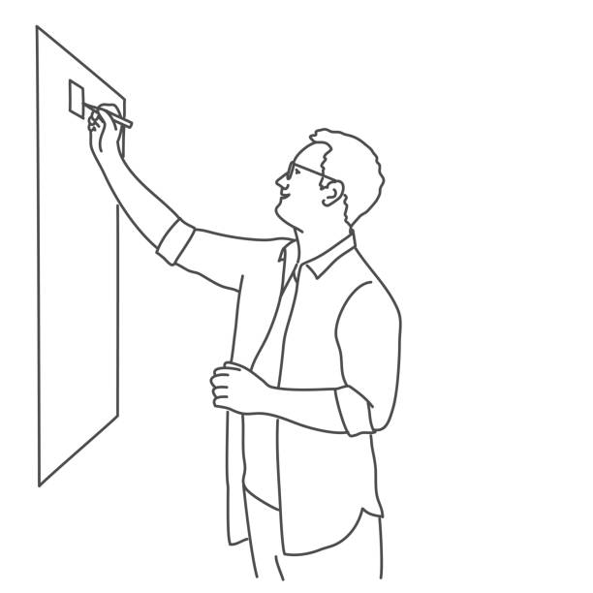
Fomentar la planificación eficaz de los alumnos
En el modelo de aula invertida, la capacidad de los estudiantes para gestionar su tiempo de estudio es importante para el éxito del aprendizaje autodirigido. Una buena planificación les ayuda a aprovechar al máximo las sesiones de estudio en línea, para que puedan acudir a las clases presenciales sintiéndose más preparados e implicados.
Como profesor, es importante ayudar a los estudiantes a organizar su tiempo de autoestudio animándoles a crear un horario de estudio coherente. Haz hincapié en el valor de establecer objetivos específicos y realistas para cada sesión. Además, sugiera el uso de herramientas de planificación como calendarios digitales, aplicaciones de estudio o listas de tareas para ayudar a los estudiantes a gestionar sus tareas, realizar un seguimiento de las asignaciones y cumplir los plazos de forma eficaz.
Lee este artículo de simplilearn sobre 10 habilidades y técnicas de gestión del tiempo para estudiantes: https://www.simplilearn.com/tutorials/time-management-tutorial/best-time-management-tips-for-students
Financiado por la Unión Europea. Las opiniones y puntos de vista expresados solo comprometen a su(s) autor(es) y no reflejan necesariamente los de la Unión Europea o los de la Agencia Ejecutiva Europea de Educación y Cultura (EACEA). Ni la Unión Europea ni la EACEA pueden ser considerados responsables de ellos.

Slide 10
Beneficios de una planificación eficaz
La planificación del estudiante permite a los alumnos tomar el control de su educación organizando su tiempo y estableciendo objetivos claros. Este enfoque mejora los resultados del aprendizaje, reduce el estrés y aumenta la participación en clase.
Mejor gestión del tiempo: La planificación ayuda a los estudiantes a gestionar su tiempo de forma eficaz, evitando que se atasquen en el último minuto y garantizando tiempo suficiente para los conceptos difíciles.
Mejor comprensión: La planificación regular permite repasar temas difíciles, lo que conduce a una comprensión más profunda y a largo plazo del material.
Reducción del estrés: La planificación reduce la ansiedad al crear un camino claro para cumplir los plazos, lo que hace que los estudiantes se sientan menos abrumados.
Repercusiones en los resultados del aprendizaje
Financiado por la Unión Europea. Las opiniones y puntos de vista expresados solo comprometen a su(s) autor(es) y no reflejan necesariamente los de la Unión Europea o los de la Agencia Ejecutiva Europea de Educación y Cultura (EACEA). Ni la Unión Europea ni la EACEA pueden ser considerados responsables de ellos.

Slide 11
Beneficios de una planificación eficaz
Compromiso significativo: Los estudiantes que planifican con antelación acuden a clase mejor preparados, lo que da lugar a contribuciones y debates más reflexivos.
Preparación: La planificación ayuda a los estudiantes a sentirse seguros y preparados para los debates y las tareas, fomentando la participación activa en clase....
Mayor participación en clase
Hecho con IA
Financiado por la Unión Europea. Las opiniones y puntos de vista expresados solo comprometen a su(s) autor(es) y no reflejan necesariamente los de la Unión Europea o los de la Agencia Ejecutiva Europea de Educación y Cultura (EACEA). Ni la Unión Europea ni la EACEA pueden ser considerados responsables de ellos.

Slide 12
Fomentar la planificación eficaz de los alumnos
El papel del educador
Los educadores pueden facilitar la planificación de los alumnos proporcionándoles instrucciones claras, recursos pertinentes y marcos para gestionar su aprendizaje independiente.
Las revisiones periódicas y los comentarios sobre la planificación y el progreso en el estudio de los alumnos pueden ser muy beneficiosos. Considere la posibilidad de incorporar habilidades de planificación y organización como parte del plan de estudios, enseñando a los estudiantes estrategias eficaces para organizar y gestionar su proceso de aprendizaje.
Financiado por la Unión Europea. Las opiniones y puntos de vista expresados solo comprometen a su(s) autor(es) y no reflejan necesariamente los de la Unión Europea o los de la Agencia Ejecutiva Europea de Educación y Cultura (EACEA). Ni la Unión Europea ni la EACEA pueden ser considerados responsables de ellos.

Slide 13
Desarrollo de competencias clave para el flipped learning
En una clase invertida, las habilidades clave de los estudiantes, como la gestión del tiempo, la autorregulación y la comunicación eficaz, son cruciales. Estas habilidades son vitales para el éxito académico en este modelo y son igualmente importantes para los escenarios del mundo real, preparando a los estudiantes para la vida más allá del aula.
Enseñar autorregulación y gestión del tiempo:
Ayudar a los estudiantes a establecer objetivos claros, supervisar sus progresos y reflexionar sobre su aprendizaje. Enseñe a gestionar el tiempo guiándoles para que prioricen las tareas y creen calendarios de estudio para un uso eficaz del tiempo.
Mejorar las habilidades comunicativas: Fomentar proyectos de grupo, presentaciones y comentarios de los compañeros para mejorar la comunicación, ayudando a los estudiantes a articular ideas y responder constructivamente....
Facilitar el desarrollo de habilidades: Incorpore actividades que desarrollen las habilidades de gestión del tiempo y de comunicación, a la vez que modela estos comportamientos y crea un entorno de apoyo para la práctica y el crecimiento.
Financiado por la Unión Europea. Las opiniones y puntos de vista expresados solo comprometen a su(s) autor(es) y no reflejan necesariamente los de la Unión Europea o los de la Agencia Ejecutiva Europea de Educación y Cultura (EACEA). Ni la Unión Europea ni la EACEA pueden ser considerados responsables de ellos.

Slide 14
Mejora continua en la clase invertida
Adoptar una cultura de desarrollo continuo significa perfeccionar continuamente el enfoque de la clase invertida para mejorar la eficacia y el compromiso.
Recuerde que debe ser receptivo a los comentarios y adaptable, modificando los métodos de enseñanza en respuesta a las necesidades de los estudiantes y los avances tecnológicos.
Financiado por la Unión Europea. Las opiniones y puntos de vista expresados solo comprometen a su(s) autor(es) y no reflejan necesariamente los de la Unión Europea o los de la Agencia Ejecutiva Europea de Educación y Cultura (EACEA). Ni la Unión Europea ni la EACEA pueden ser considerados responsables de ellos.

Slide 15
Mejora continua en la clase invertida
Las evaluaciones periódicas, tanto formales (exámenes, proyectos) como informales (debates, observaciones), son vitales para evaluar la eficacia de la clase invertida.
Evaluación y retroalimentación
Utilizar los comentarios de los estudiantes como recurso clave para identificar lo que funciona y las áreas que necesitan mejoras, optimizando la experiencia de aprendizaje.
Perseguir el desarrollo profesional continuo a través de talleres, seminarios o cursos en línea sobre flipped learning y enseñanza innovadora.
Desarrollo profesional para educadores
Establecer contactos con otros educadores para compartir experiencias, retos y prácticas de éxito en entornos de clases invertidas.
Financiado por la Unión Europea. Las opiniones y puntos de vista expresados solo comprometen a su(s) autor(es) y no reflejan necesariamente los de la Unión Europea o los de la Agencia Ejecutiva Europea de Educación y Cultura (EACEA). Ni la Unión Europea ni la EACEA pueden ser considerados responsables de ellos.

Slide 16
Mejora continua en la clase invertida
Implique a los estudiantes en la mejora continua mediante debates dirigidos por ellos, buzones de sugerencias o sesiones periódicas de reflexión. Las opiniones de los estudiantes son cruciales; sus puntos de vista pueden mejorar enormemente la experiencia de aprendizaje y ayudar a perfeccionar la clase invertida.
Participación de los estudiantes en el proceso de mejora
Lea este artículo de Maria Kampen sobre 6 tipos de evaluación y cómo utilizarlos: https://www.prodigygame.com/main-en/blog/types-of-assessment/
¿Cómo utilizar los comentarios de los estudiantes para cambiar su práctica? Lea este artículo de Edutopia para conocer la respuesta: https://www.edutopia.org/article/question-change-teaching-practice-student-feedback/
Financiado por la Unión Europea. Las opiniones y puntos de vista expresados solo comprometen a su(s) autor(es) y no reflejan necesariamente los de la Unión Europea o los de la Agencia Ejecutiva Europea de Educación y Cultura (EACEA). Ni la Unión Europea ni la EACEA pueden ser considerados responsables de ellos.

Slide 17
Mejorar la participación de los alumnos en una clase invertida
Incorpore técnicas de aprendizaje activo como el aprendizaje basado en problemas, los debates en clase y los proyectos interactivos para fomentar el compromiso. Haga que las actividades se centren más en el alumno, permitiéndole configurar activamente su itinerario educativo y aplicar sus conocimientos en la práctica.
Utilizar la tecnología para el compromiso:
Utilizar herramientas tecnológicas como cuestionarios interactivos, realidad virtual y plataformas colaborativas en línea para mejorar la participación de los estudiantes. Integre estas herramientas tanto en el trabajo en línea previo a la clase como en las sesiones presenciales para crear una experiencia de aprendizaje fluida e interactiva.
Personalizar las experiencias de aprendizaje:
Personalizar el aprendizaje para satisfacer las diversas necesidades e intereses de los alumnos. Adaptar los contenidos, las actividades y las evaluaciones a los distintos estilos de aprendizaje. Por ejemplo, ofreciendo la posibilidad de elegir las tareas, utilizando diferentes métodos de enseñanza y proporcionando recursos variados para satisfacer las preferencias individuales.
Construir un entorno de aprendizaje colaborativo:
La colaboración es clave en una clase invertida. Emplee estrategias como los proyectos de grupo y el aprendizaje entre iguales para crear una comunidad de aula sólida. Fomente el sentido de pertenencia y el trabajo en equipo entre los alumnos, alentando la resolución de problemas en colaboración y las experiencias de aprendizaje compartidas.
Financiado por la Unión Europea. Las opiniones y puntos de vista expresados solo comprometen a su(s) autor(es) y no reflejan necesariamente los de la Unión Europea o los de la Agencia Ejecutiva Europea de Educación y Cultura (EACEA). Ni la Unión Europea ni la EACEA pueden ser considerados responsables de ellos.

Slide 18
Más allá de las aulas
Extender el modelo de aula invertida más allá de lo académico tradicional para incluir actividades extracurriculares, talleres y proyectos del mundo real, ampliando el alcance educativo. Esta ampliación mejora la aplicabilidad del aprendizaje en el mundo real y fomenta la educación holística, conectando la teoría del aula con experiencias prácticas.
Financiado por la Unión Europea. Las opiniones y puntos de vista expresados solo comprometen a su(s) autor(es) y no reflejan necesariamente los de la Unión Europea o los de la Agencia Ejecutiva Europea de Educación y Cultura (EACEA). Ni la Unión Europea ni la EACEA pueden ser considerados responsables de ellos.

Slide 19
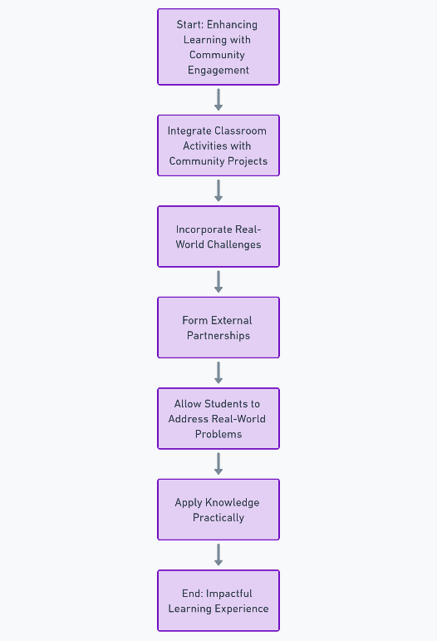
Más allá del aula Compromiso con la comunidad y el mundo real
Hacer hincapié en la integración de las actividades del aula con la participación de la comunidad y los retos del mundo real para que el aprendizaje tenga un mayor impacto. Incorporar al aprendizaje proyectos comunitarios y asociaciones externas que permitan a los estudiantes abordar problemas del mundo real y aplicar sus conocimientos de forma práctica.
Hecho con IA
Financiado por la Unión Europea. Las opiniones y puntos de vista expresados solo comprometen a su(s) autor(es) y no reflejan necesariamente los de la Unión Europea o los de la Agencia Ejecutiva Europea de Educación y Cultura (EACEA). Ni la Unión Europea ni la EACEA pueden ser considerados responsables de ellos.

Slide 20
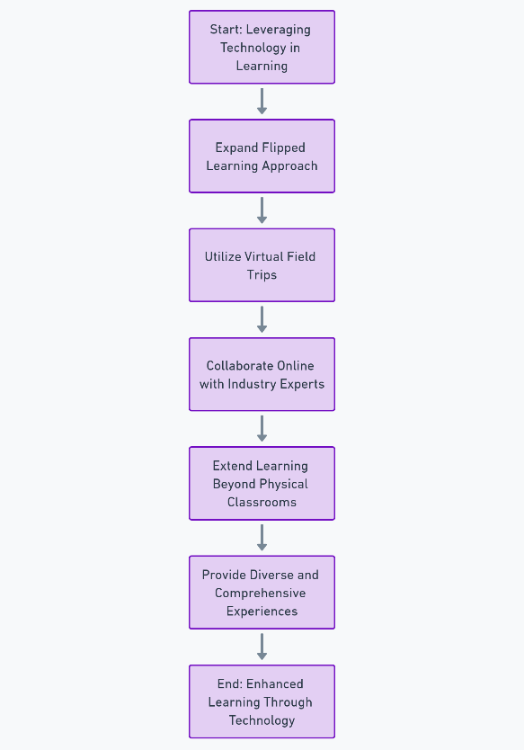
Más allá de las aulas Aprovechar la tecnología para una aplicación más amplia
Utilizar la tecnología para ampliar el enfoque del flipped learning, empleando herramientas como las excursiones virtuales y las colaboraciones en línea con expertos del sector. La integración tecnológica amplía el aprendizaje más allá de las aulas físicas, ofreciendo a los estudiantes experiencias de aprendizaje diversas y completas.
Hecho con IA
Financiado por la Unión Europea. Las opiniones y puntos de vista expresados solo comprometen a su(s) autor(es) y no reflejan necesariamente los de la Unión Europea o los de la Agencia Ejecutiva Europea de Educación y Cultura (EACEA). Ni la Unión Europea ni la EACEA pueden ser considerados responsables de ellos.

Slide 21
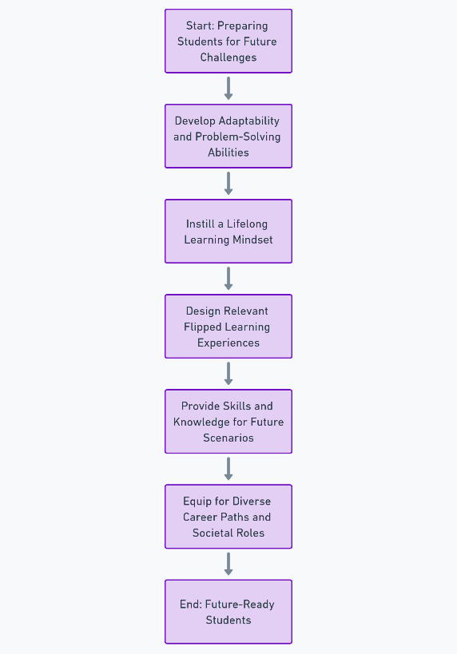
Más allá de las aulas Preparar a los estudiantes para los retos del futuro
Centrar la clase invertida en la preparación de los estudiantes para los retos futuros mediante el desarrollo de la adaptabilidad, la capacidad de resolución de problemas y una mentalidad de aprendizaje permanente. Diseñar experiencias de flipped learning que proporcionen a los estudiantes habilidades y conocimientos relevantes para diversos escenarios futuros, equipándolos para diversas trayectorias profesionales y roles sociales.
Hecho con IA
Financiado por la Unión Europea. Las opiniones y puntos de vista expresados solo comprometen a su(s) autor(es) y no reflejan necesariamente los de la Unión Europea o los de la Agencia Ejecutiva Europea de Educación y Cultura (EACEA). Ni la Unión Europea ni la EACEA pueden ser considerados responsables de ellos.

Slide 22
Fomentar el aprendizaje autónomo en aulas invertidas
Anime a los estudiantes a tomar las riendas de su aprendizaje en la clase invertida. Guíeles para que establezcan objetivos personales de aprendizaje y busquen recursos de forma independiente.
Este enfoque fomenta el sentido de la propiedad y la responsabilidad, fundamentales para el aprendizaje permanente.
Financiado por la Unión Europea. Las opiniones y puntos de vista expresados solo comprometen a su(s) autor(es) y no reflejan necesariamente los de la Unión Europea o los de la Agencia Ejecutiva Europea de Educación y Cultura (EACEA). Ni la Unión Europea ni la EACEA pueden ser considerados responsables de ellos.

Slide 23
Fomentar el aprendizaje autónomo en las aulas invertidas Herramientas y estrategias para la autonomía
Ayudar a los alumnos a ser más independientes favorece el aprendizaje permanente. Dándoles herramientas y estrategias útiles, los educadores pueden animarles a tomar las riendas de su propio aprendizaje.
Aplicaciones educativas: Las apps divertidas e interactivas permiten a los alumnos practicar y reforzar habilidades por sí mismos.
Herramientas de autoaprendizaje
Plataformas de investigación en línea: Herramientas como Google Scholar ayudan a los estudiantes a profundizar en los temas que les interesan.
Diarios de aprendizaje: Los diarios ayudan a los estudiantes a reflexionar sobre su progreso y a identificar áreas de mejora.
Financiado por la Unión Europea. Las opiniones y puntos de vista expresados solo comprometen a su(s) autor(es) y no reflejan necesariamente los de la Unión Europea o los de la Agencia Ejecutiva Europea de Educación y Cultura (EACEA). Ni la Unión Europea ni la EACEA pueden ser considerados responsables de ellos.

Slide 24
Fomentar el aprendizaje autónomo en las aulas invertidas Herramientas y estrategias para la autonomía
Exploración de temas: Muestra a los alumnos cómo utilizar aplicaciones y herramientas de investigación para profundizar en lo que están aprendiendo.
Fomentar la autonomía: Dotar a los alumnos de herramientas y estrategias para que puedan explorar los temas a su propio ritmo, fomentando su curiosidad y confianza.
Enseñar a utilizar eficazmente las herramientas
Financiado por la Unión Europea. Las opiniones y puntos de vista expresados solo comprometen a su(s) autor(es) y no reflejan necesariamente los de la Unión Europea o los de la Agencia Ejecutiva Europea de Educación y Cultura (EACEA). Ni la Unión Europea ni la EACEA pueden ser considerados responsables de ellos.

Slide 25
Fomentar el aprendizaje autónomo en aulas invertidas Desarrollar el pensamiento crítico
Céntrese en desarrollar el pensamiento crítico y la capacidad de resolución de problemas de los alumnos. Anímeles a cuestionar, analizar y sintetizar la información de sus estudios independientes. Utilice el tiempo de clase para plantear a los alumnos tareas que requieran la aplicación de los conocimientos adquiridos de forma independiente.
Al tiempo que se fomenta la independencia, se ofrece orientación y apoyo constantes. Las revisiones periódicas y las sesiones de retroalimentación ayudan a garantizar que los estudiantes están bien encaminados y comprometidos. Cree una cultura de aula en la que se fomente la búsqueda de ayuda y se considere parte del proceso de aprendizaje.
Financiado por la Unión Europea. Las opiniones y puntos de vista expresados solo comprometen a su(s) autor(es) y no reflejan necesariamente los de la Unión Europea o los de la Agencia Ejecutiva Europea de Educación y Cultura (EACEA). Ni la Unión Europea ni la EACEA pueden ser considerados responsables de ellos.

Slide 26
Integrar las evaluaciones formativas en un aula invertida
Cree evaluaciones que se ajusten a los objetivos de la clase invertida y manténgalas variadas para adaptarlas a los diferentes estilos de aprendizaje. Combine las evaluaciones tanto en las actividades en línea como en las presenciales para obtener una imagen completa del progreso de los alumnos.
El feedback como herramienta de crecimiento: Concéntrese en dar retroalimentación útil y constructiva que guíe a los estudiantes hacia la mejora. Anime a los alumnos a reflexionar sobre los comentarios y a utilizarlos para mejorar su comprensión.
Participación de los estudiantes en el diseño de las evaluaciones: Deje que los estudiantes participen en el diseño de algunas evaluaciones, como las revisiones entre compañeros o los cuestionarios. Esta participación les ayuda a comprometerse más profundamente con el material y les da una idea del proceso de evaluación.
Consulte este artículo del Eberly Center sobre la diferencia entre evaluación formativa y sumativa: https://www.cmu.edu/teaching/assessment/basics/formative-summative.html
Financiado por la Unión Europea. Las opiniones y puntos de vista expresados solo comprometen a su(s) autor(es) y no reflejan necesariamente los de la Unión Europea o los de la Agencia Ejecutiva Europea de Educación y Cultura (EACEA). Ni la Unión Europea ni la EACEA pueden ser considerados responsables de ellos.

Slide 27
Potenciar la colaboración en el flipped learning
Fomentar las habilidades de colaboración:
Destacar la importancia del trabajo en equipo y la colaboración en el entorno de la clase invertida. Discutir cómo estas habilidades son vitales tanto para el éxito académico como para la futura preparación profesional.
Introducir actividades que requieran el trabajo en grupo y la resolución de problemas en colaboración, fomentando la interacción entre compañeros y el aprendizaje cooperativo.
Financiado por la Unión Europea. Las opiniones y puntos de vista expresados solo comprometen a su(s) autor(es) y no reflejan necesariamente los de la Unión Europea o los de la Agencia Ejecutiva Europea de Educación y Cultura (EACEA). Ni la Unión Europea ni la EACEA pueden ser considerados responsables de ellos.

Slide 28
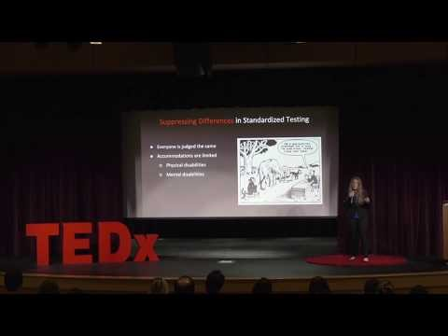
Potenciar la colaboración en el flipped learning
Vea este vídeo de Maddie Edwards para comprender cómo el aprendizaje colaborativo puede transformar los proyectos de grupo de improductivos a altamente eficaces.
En el vídeo, Maddie comparte sus experiencias personales con el trabajo en grupo tradicional y cómo el aprendizaje colaborativo, cuando se estructura adecuadamente, puede aprovechar las fortalezas individuales, mejorar el compromiso y crear dinámicas de equipo significativas y de apoyo. También destaca cinco estrategias clave para fomentar la colaboración eficaz, que pueden aplicarse directamente en entornos de aprendizaje invertido.
https://www.youtube.com/watch?v=-WG1CoPgJfY
Financiado por la Unión Europea. Las opiniones y puntos de vista expresados solo comprometen a su(s) autor(es) y no reflejan necesariamente los de la Unión Europea o los de la Agencia Ejecutiva Europea de Educación y Cultura (EACEA). Ni la Unión Europea ni la EACEA pueden ser considerados responsables de ellos.

Slide 29
Potenciar la colaboración en el flipped learning
Herramientas para facilitar la colaboración:
Aproveche las herramientas digitales para facilitar la colaboración, tanto dentro como fuera del aula. Esto incluye el uso de plataformas como foros de debate en línea, editores de documentos colaborativos o herramientas de gestión de proyectos.
Proporcionar directrices y formación sobre cómo utilizar eficazmente estas herramientas para proyectos de grupo y actividades de colaboración.
Construir una comunidad de alumnos:
Céntrese en crear un entorno de aprendizaje propicio en el que los estudiantes se sientan cómodos compartiendo ideas y trabajando juntos.
Aplique estrategias como las revisiones entre compañeros, los grupos de estudio y los círculos de debate para fomentar el sentido de comunidad y el apoyo mutuo entre los estudiantes.
Evaluación del trabajo en grupo:
Desarrollar métodos justos y transparentes para evaluar los proyectos de grupo y las actividades de colaboración. Incluya criterios tanto para las contribuciones individuales como para la dinámica de grupo.
Considerar la autoevaluación y la evaluación por pares como parte del proceso de evaluación para promover la responsabilidad y la reflexión sobre las habilidades de colaboración.
Financiado por la Unión Europea. Las opiniones y puntos de vista expresados solo comprometen a su(s) autor(es) y no reflejan necesariamente los de la Unión Europea o los de la Agencia Ejecutiva Europea de Educación y Cultura (EACEA). Ni la Unión Europea ni la EACEA pueden ser considerados responsables de ellos.

Slide 30
Actividad de reflexión
1.Reflexione sobre su enfoque actual:
Reflexione sobre sus metodologías de enseñanza actuales. ¿Cómo se alinean con el modelo de aula invertida? Identifique las áreas que podrían beneficiarse del flipped classroom.
2.Planificar una Flipped Lesson:
Elija un tema o una lección que imparta actualmente. Reimagínela utilizando el modelo de aula invertida. Describa lo que los estudiantes harán en casa (por ejemplo, ver vídeos, leer materiales) y las actividades en clase (por ejemplo, debates, proyectos).
3.Integrar nuevas estrategias:
Incorpore al menos dos estrategias nuevas de las que se habló en la Unidad 4.4 a su plan de clase. Puede incluir herramientas tecnológicas específicas, técnicas de evaluación formativa o métodos para fomentar el aprendizaje independiente.
Financiado por la Unión Europea. Las opiniones y puntos de vista expresados solo comprometen a su(s) autor(es) y no reflejan necesariamente los de la Unión Europea o los de la Agencia Ejecutiva Europea de Educación y Cultura (EACEA). Ni la Unión Europea ni la EACEA pueden ser considerados responsables de ellos.

Slide 31
Actividad de reflexión
4. Revisión inter pares y retroalimentación:
Si es posible, comparta su plan de lección invertida con un colega para que le dé su opinión. Discuta qué podría funcionar bien y qué dificultades podrían surgir.
5.Aplicación y reflexión:
Implemente la lección invertida en su aula (si es posible). Después, reflexiona sobre la experiencia. ¿Qué funcionó bien? ¿A qué dificultades se enfrentó? ¿Cómo respondieron los alumnos?
6.Evaluar y ajustar:
Basándose en su reflexión y en los comentarios de los estudiantes, identifique los ajustes necesarios para mejorar la experiencia. Tenga en cuenta aspectos como la participación de los alumnos, la comprensión del material y la dinámica general del aula.
7.Diario:
Lleve un diario reflexivo de sus experiencias con las estrategias de flipped classroom. Anote sus ideas, éxitos o áreas de crecimiento.
Financiado por la Unión Europea. Las opiniones y puntos de vista expresados solo comprometen a su(s) autor(es) y no reflejan necesariamente los de la Unión Europea o los de la Agencia Ejecutiva Europea de Educación y Cultura (EACEA). Ni la Unión Europea ni la EACEA pueden ser considerados responsables de ellos.

Slide 32
Recursos adicionales
Libros:
The Flipped Classroom: Practice and Practices in Higher Education", de Carl Reidsema, Lydia Kavanagh, Roger Hadgraft y Neville Smith.
Artículos de revistas:
Bosio, Giulio; Origo, Federica (2019) : Who Gains from Active Learning in Higher Education?, IZA Discussion Papers, No. 12445, Instituto de Economía Laboral (IZA), Bonn Ribeiro Silva, Elsa & Amorim, Catarina & Aparicio, José & Batista, Paula. (2022).
Tendencias del aprendizaje activo en la educación superior y bienestar de los estudiantes: A Literature Review. Fronteras de la Psicología.
Artículos en línea:
13 ideas de presentaciones interactivas para implicar a los alumnos en clase (2023). Dana Corey para Avocor: https://www.avocor.com/blog/interactive-presentation-ideas-for-classroom/
Da la vuelta al aprendizaje en tu aula. Avid:https://avidopenaccess.org/resource/flip-the-learning-in-your-classroom/
Aprendizaje combinado: Combinación de la enseñanza en línea y presencial (2023). Aprenda ahora: https://www.learnow.live/blog/blended-learning-combining-online-and-in-person-instruction
Financiado por la Unión Europea. Las opiniones y puntos de vista expresados solo comprometen a su(s) autor(es) y no reflejan necesariamente los de la Unión Europea o los de la Agencia Ejecutiva Europea de Educación y Cultura (EACEA). Ni la Unión Europea ni la EACEA pueden ser considerados responsables de ellos.

Slide 33
Recursos adicionales
10 habilidades y técnicas de gestión del tiempo para estudiantes (2023). Simpli Learn: https://www.simplilearn.com/tutorials/time-management-tutorial/best-time-management-tips-for-students
6 tipos de evaluación y cómo utilizarlos (2024). Maria Kampen: https://www.prodigygame.com/main-en/blog/types-of-assessment/
Pregunta: ¿Cómo utilizas los comentarios de los estudiantes para cambiar tu práctica (2023). Edutopia: https://www.edutopia.org/article/question-change-teaching-practice-student-feedback/
Vídeo
Crear un futuro mejor a través del aprendizaje colaborativo | Maddie Edwards | TEDxYouth@Brambleton (2019). https://www.youtube.com/watch?v=-WG1CoPgJfY
Financiado por la Unión Europea. Las opiniones y puntos de vista expresados solo comprometen a su(s) autor(es) y no reflejan necesariamente los de la Unión Europea o los de la Agencia Ejecutiva Europea de Educación y Cultura (EACEA). Ni la Unión Europea ni la EACEA pueden ser considerados responsables de ellos.

